Slide 1


Министерство здравоохранения Республики Башкортостан
Государственное автономное профессиональное образовательное учреждение Республики Башкортостан
«Бирский медико-фармацевтический колледж»
Проект волонтерского клуба
«Vita»: «Служить другим, чтобы найти себя»

Slide 2
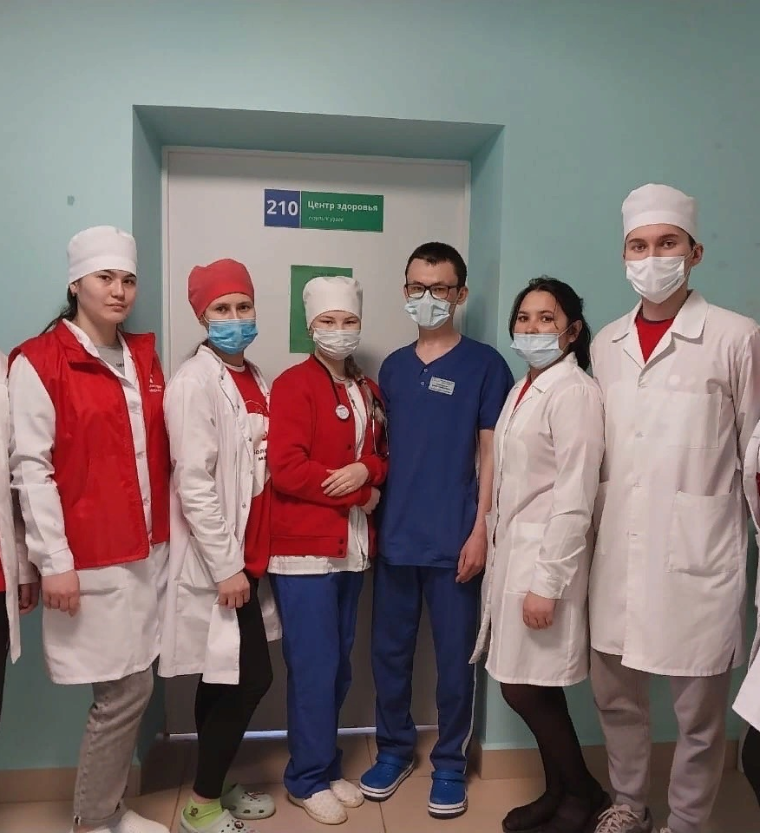


Направление:
«Рука помощи»
Цель проекта:
Развитие и социальная самореализация студентов посредством вовлечения в волонтерскую деятельность, направленную на оказание безвозмездной помощи больным, находящимся на стационарном лечении в условиях больницы.

Slide 3
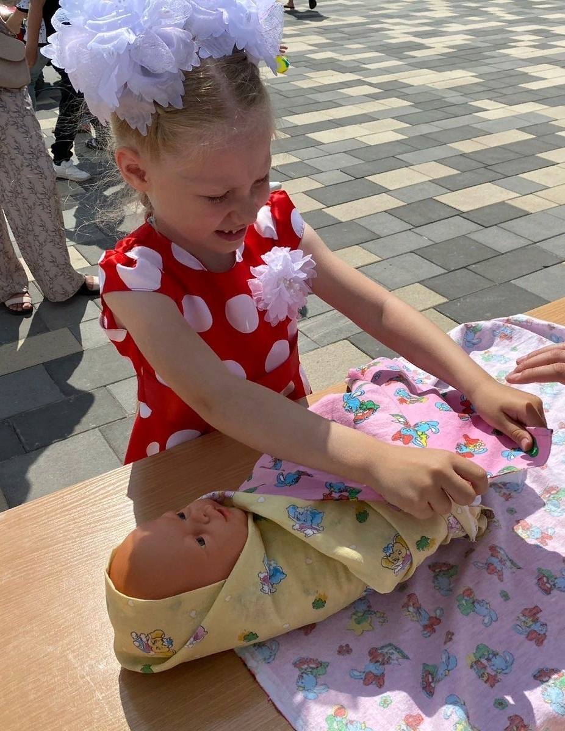
Направление:
«Все дороги ведут к людям»
Цель проекта:
Развитие системы социализации детей и выпускников детей сирот Детского дома за счёт внедрения наставничества.

Slide 4

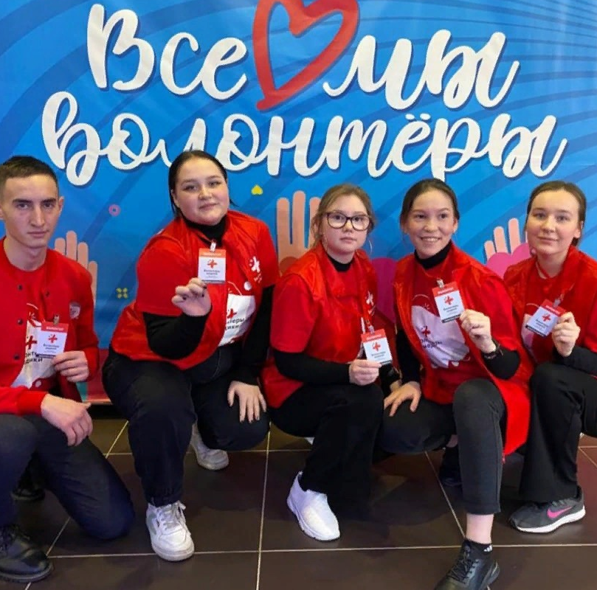
Направление:
«Все мы звезды»
Цель проекта:
Формирование компетентного, креативного, социально и профессионально мобильного специалиста способного к самообразованию, саморазвитию и самовоспитанию посредством организации культурно-массовых мероприятий.

Slide 5
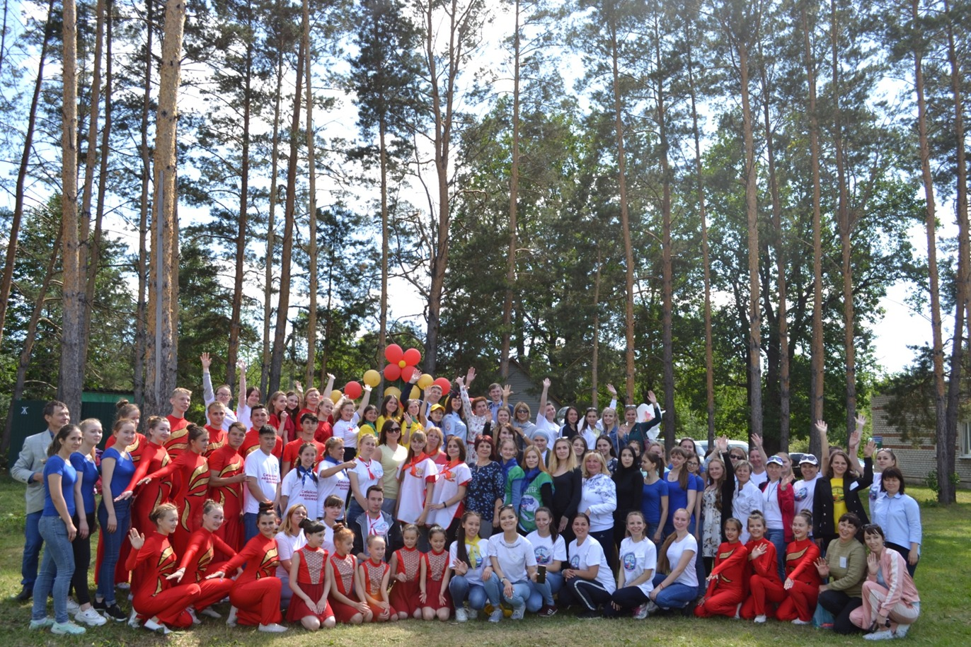


Slide 6
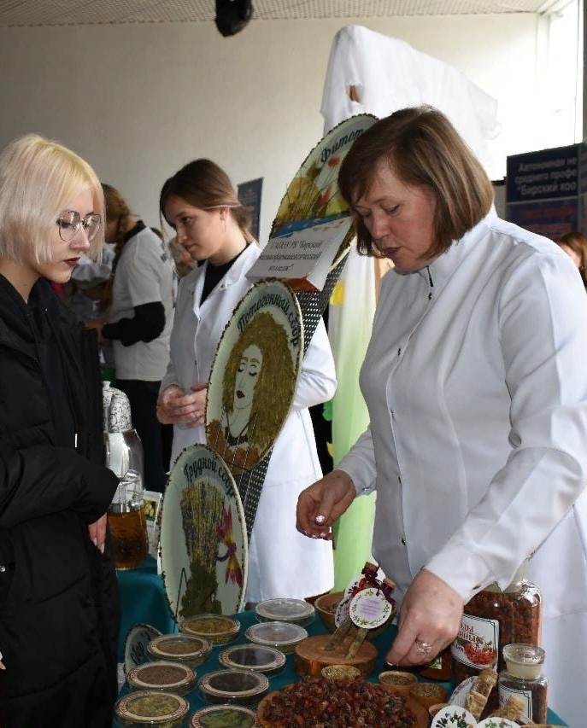
Направление: «Здравушка»
Цель проекта:
Создать условия для ознакомления населения с миром лекарственных растений, правилами их сбора, применением для лечения человека.

Slide 7
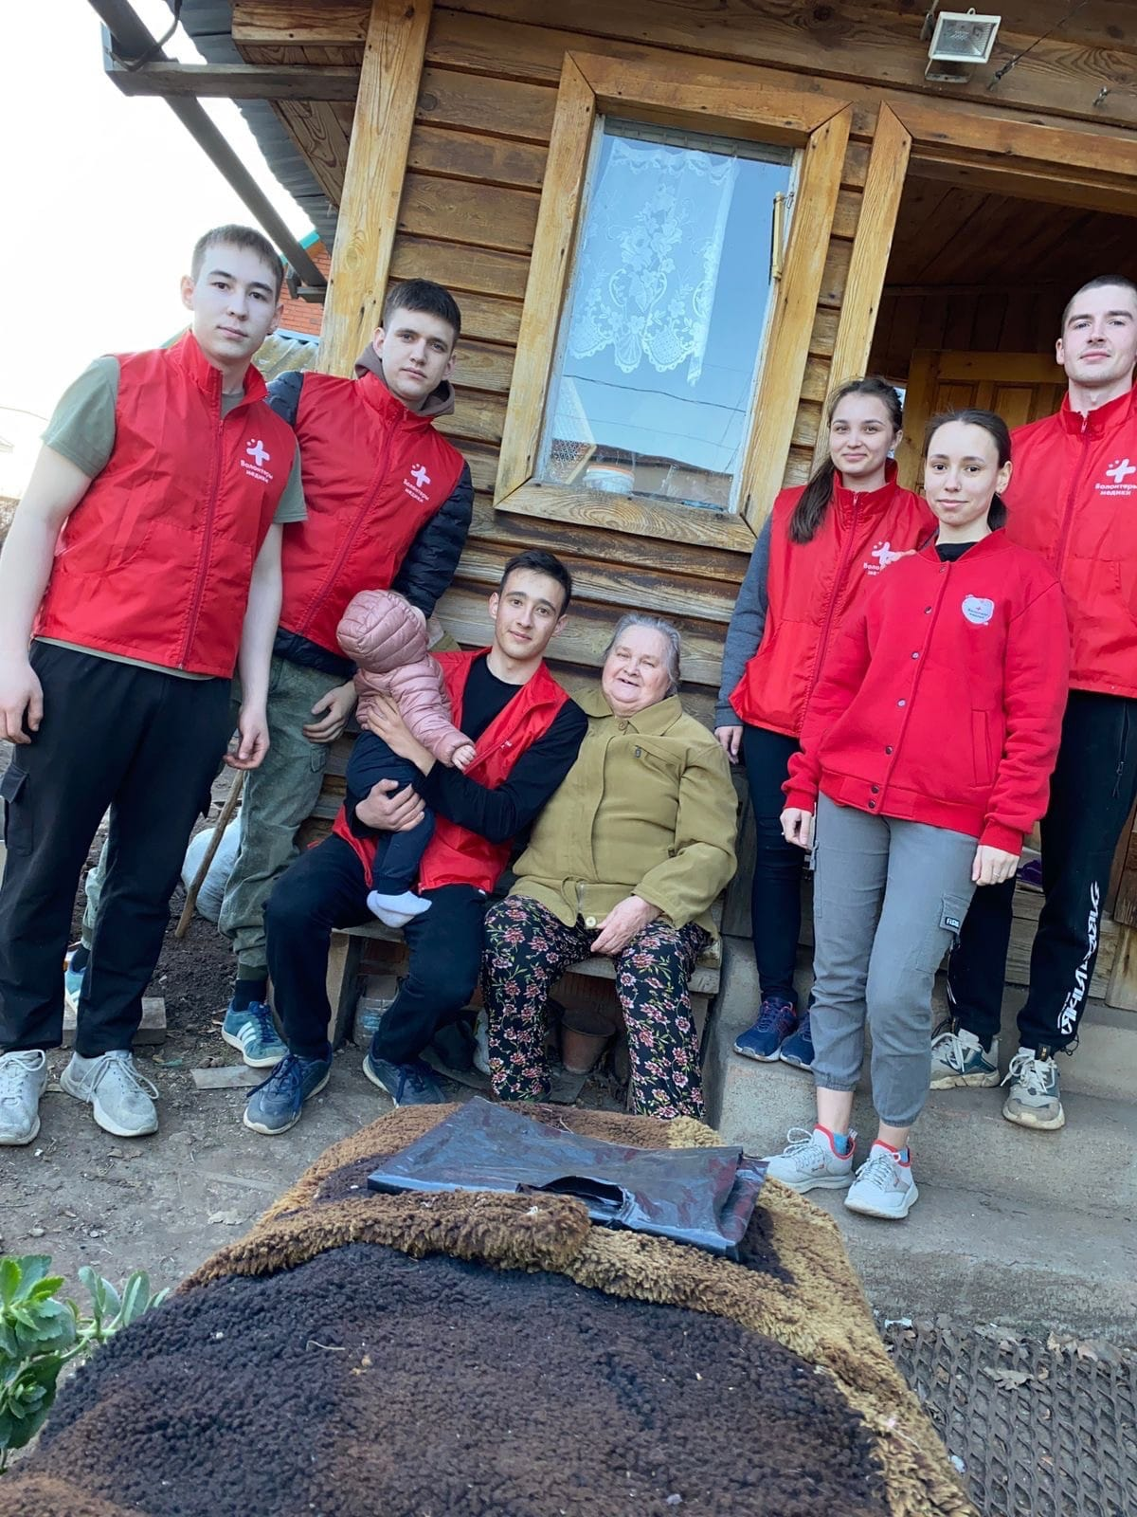
Направление:
«Дай руку мне - чтоб легче было нам идти»
Цель проекта:
Оказание помощи пожилым людям в адаптации и самореализации в современном обществе.

Slide 8
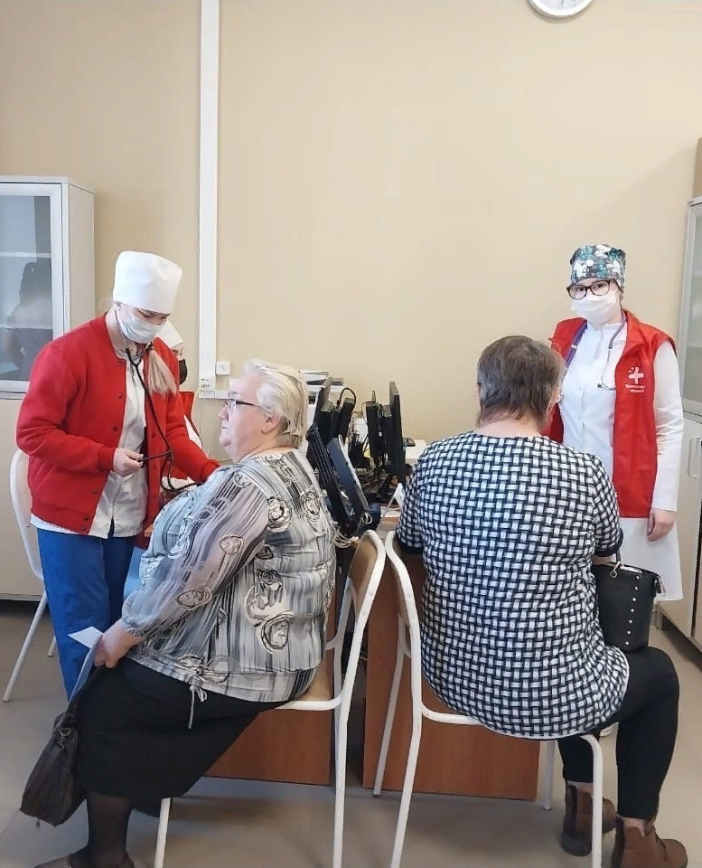
Направление:
«Измерь Артериальное давление»
Цель проекта:
информирование населения о величине своего артериального давления и факторах риска АГ и уменьшения их воздействия на организм.

Slide 9
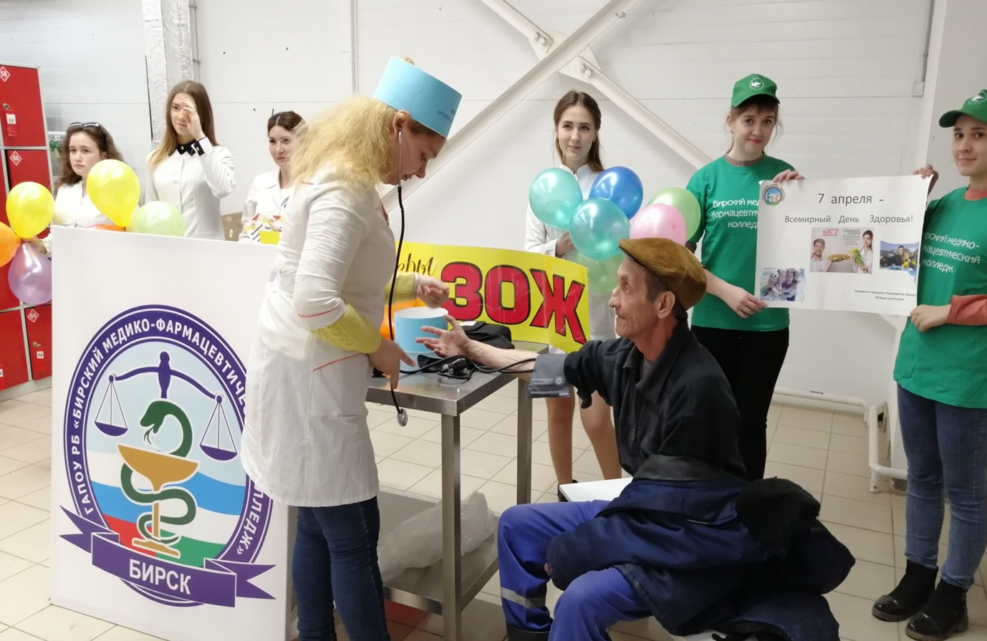

Slide 10
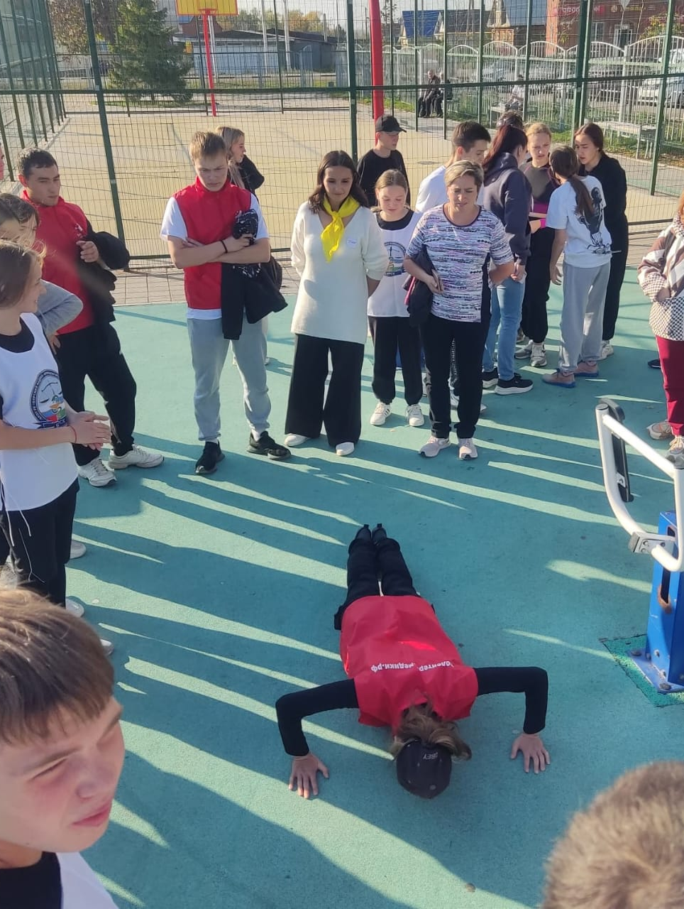
Направление:
«Здоровым быть здорово!!!»
Цель проекта:
Создание условий для сохранения, формирования и укрепления функционального здоровья и профилактики заболеваний.

Slide 11
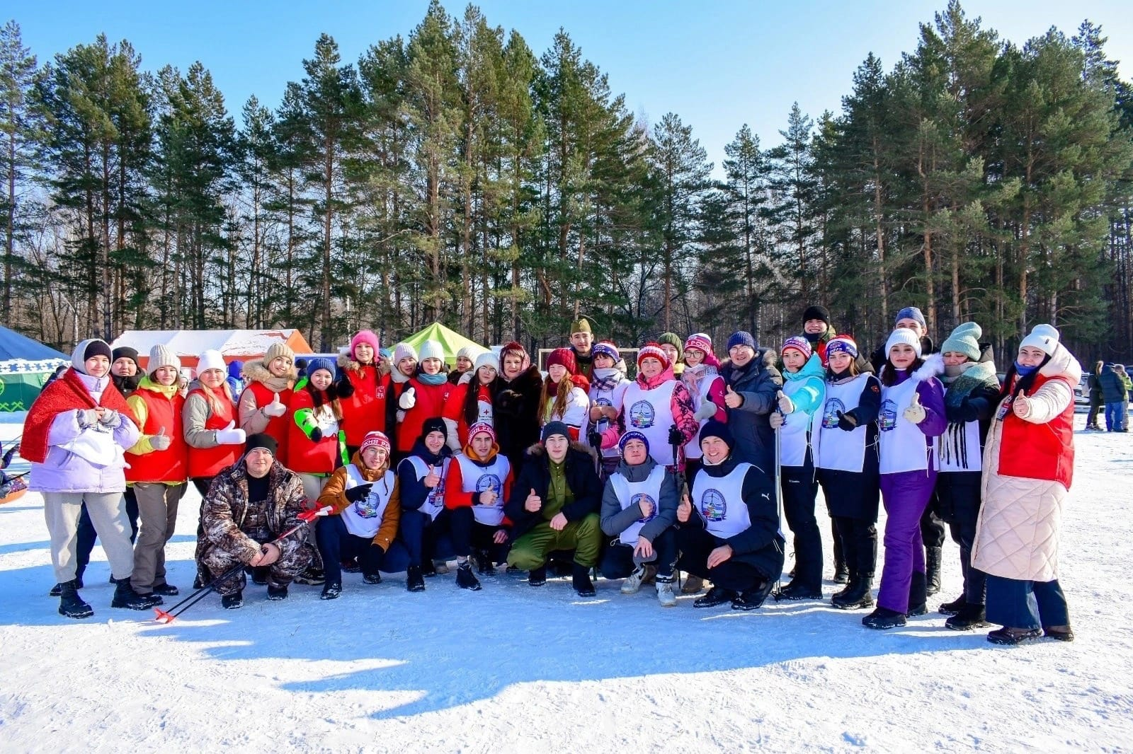
Направление:
«Своих не бросаем»
Цель проекта:
Оказание комплексной поддержки участникам СВО и семьям мобилизованных и добровольцев, участников СВО, проживающим в г. Бирск, Республики Башкортостан, через создание "Корпуса поддержки" направленного на проведение мастер-классов по изготовлению блиндажных свечей, вязание шарфов, носков, сухого душа, плетение маскировочных сетей и оказание социально-бытовой и психологической помощи.

Slide 12
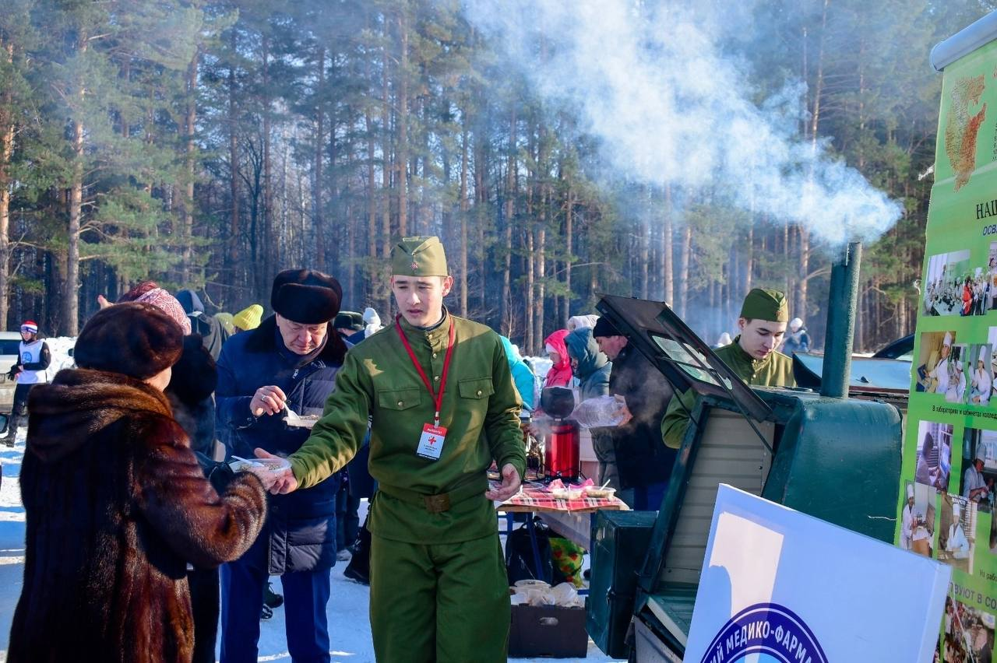

Slide 13
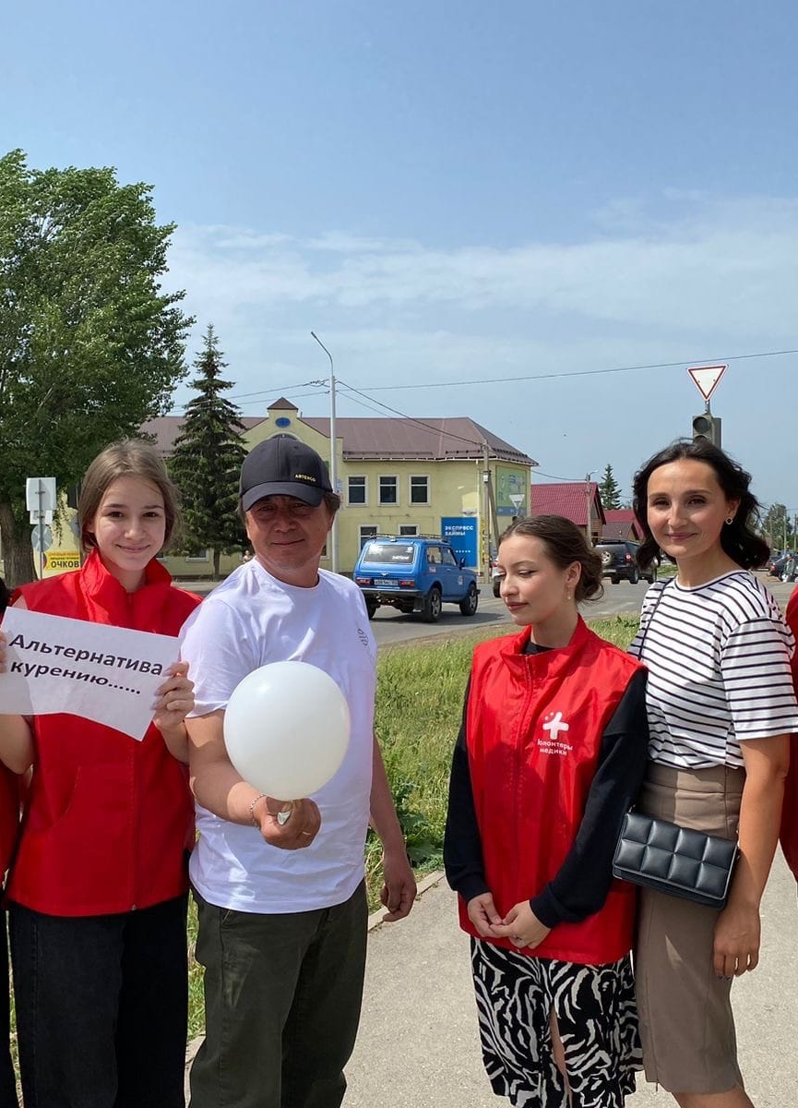
Направление:
«Меняем сигарету на конфету»
Цель проекта:
развитие волонтерского движения в колледже с целью профилактики среди молодежи зависимостей от вредных привычек и пропаганды здорового образа жизни.

Slide 14
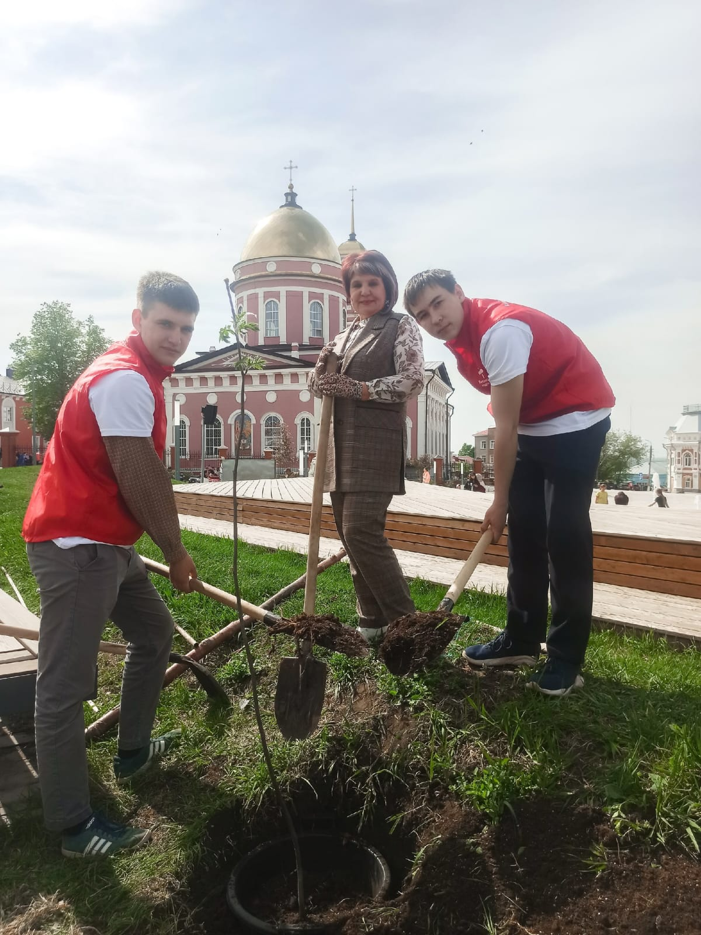
Направление:
«Зелёная Башкирия»
Цель проекта:
озеленение и благоустройство территорий колледжа, учебно-опытного участка и территорий города Бирск, с целью улучшения экологической ситуации.

